Slide 1
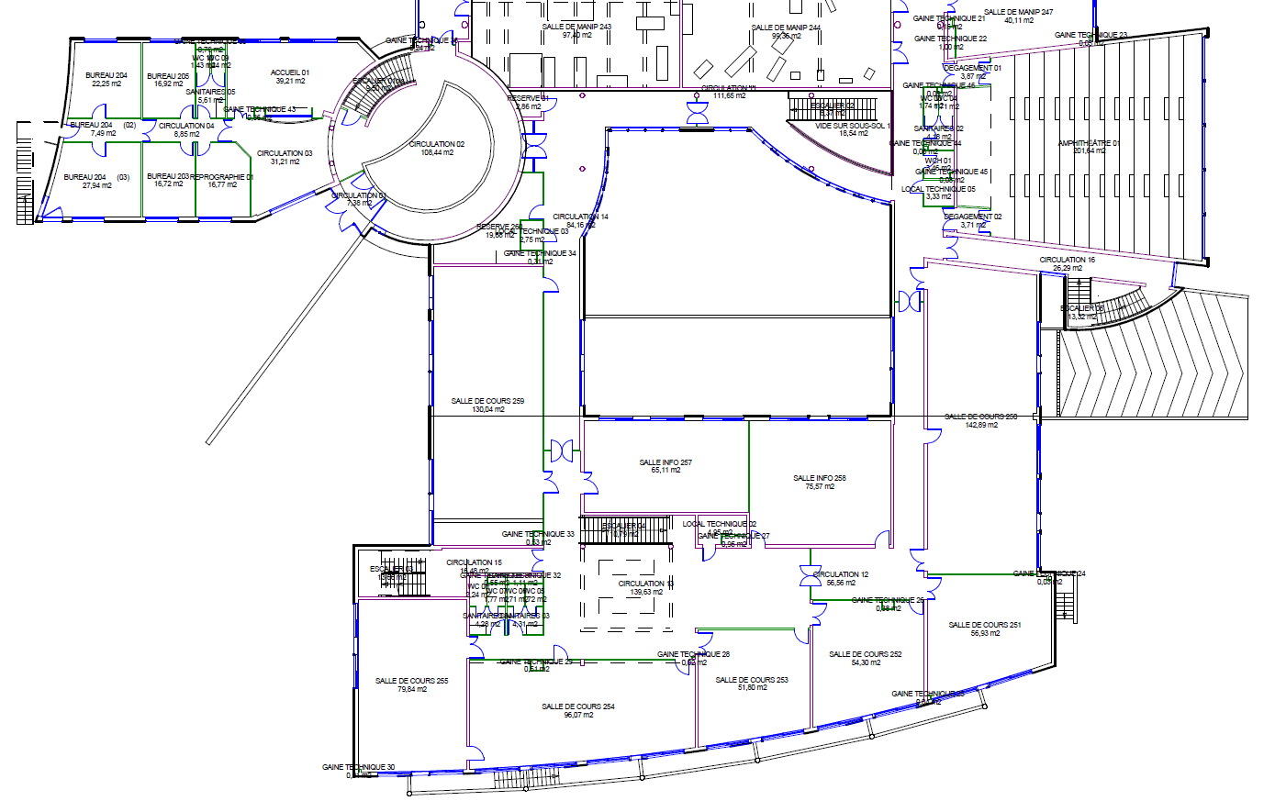
Hall d’entrée
AMPHI
PANTALONI
Entrée bâtiment FERMI
SALLE 259
Equipes :
1 à 12
SALLE 250
Equipes :
13 à 24
SALLE 255
Equipes :
47 à 54
SALLE 251
QG STAFF/COACHS/INTERVENANTS
SALLE 253
Pitch blanc
Jeudi 21 et vendredi 22 après-midi
SALLE 252
Pitch blanc
Jeudi 21 et vendredi 22 après-midi
SALLE 254
Equipes :
37 à 46

Slide 2
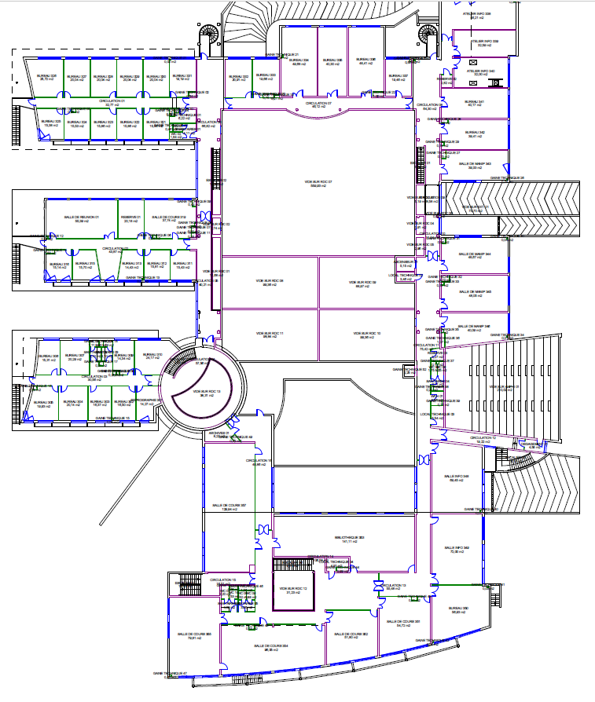
SALLE 317
Pitch blanc
Jeudi 21 et vendredi 22 après-midi
SALLE 357
Equipes :
25 à 36
SALLE GUENOCHE
Equipes:
68 à 75
SALLE 355
Equipes :
55 à 62
SALLE 351
Pitch blanc
Jeudi 21 et vendredi 22 après-midi
SALLE 352
Equipes :
63 à 67
SALLE 354 A ET B
Pitch blanc
Jeudi 21 et vendredi 22 après-midi

